Slide 1
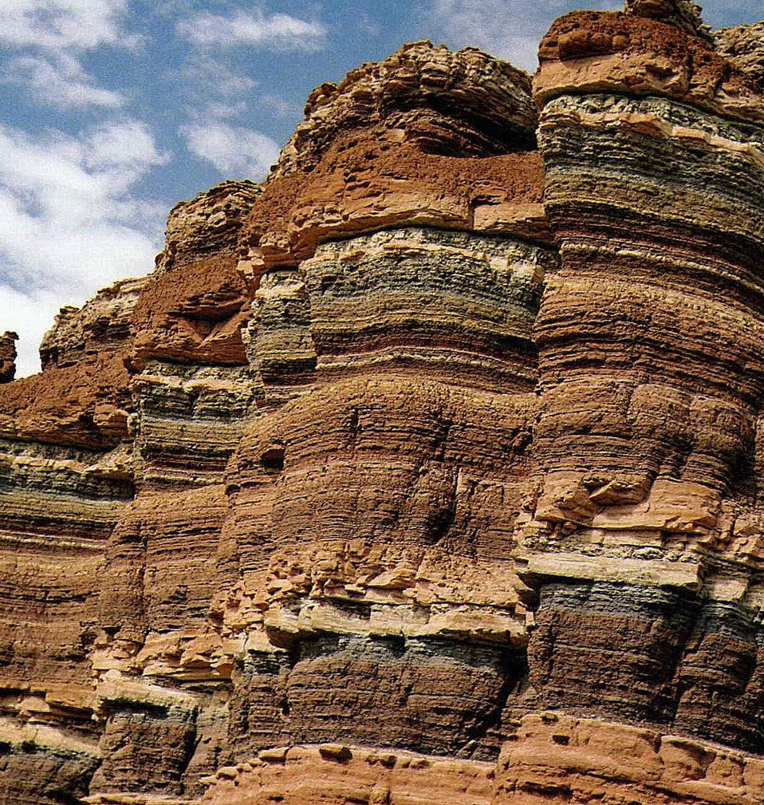
Rocas sedimentarias
GL3101-3
Auxiliares: Valentina Araya Barrientos , Sergio Moraga Garay
Ayudantes: Miyali Riquelme G. , Tomás Jofré N.

Slide 2
¿Cómo se forman?
Las rocas sedimentarias tienen como materia prima los sedimentos.
Dan antecedentes de los paleoambientes y paleoclimas.
Los sedimentos son partículas provenientes del ciclo sedimentario que es: meteorización, erosión y transporte, depositación, enterramiento y diagénesis.
Estos procesos actúan en las rocas preexistentes una vez que son expuestas en superficie.

Slide 4
Meteorización
Mecánica y química
Mecánica: desintegración de una roca en fragmentos más pequeños de la misma roca. Causados por cambios de temperatura, humedad y actividad biológica. Los fragmentos conservan las características de la roca original. Gelifracción, expansión por descompresión, expansión térmica y actividad biológica.
Química: Procesos en los cuales los minerales contenidos en la roca se alteran químicamente o son disueltos en el fluido. La roca se descompone en sustancias que son estables en el ambiente superficial (como arcillas)

Slide 5
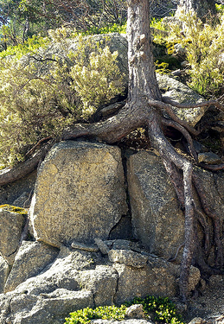

Slide 7
Erosión y transporte
Agentes erosivos: fluvial, eólico, marino y glaciar
Transporte: reptación, saltación, suspensión y disolución.

Slide 8
Diagénesis
Compactación: reducción del espacio poroso por el aumento de la presión provocada por capas suprayacentes. Existe reducción de volumen.
Cementación: Precipitación de partículas de cemento (minerales) entre los granos de sedimento. También se genera una disminución del espacio poroso.

Slide 9
Rocas sedimentarias
Detríticas: Se forman a partir de la erosión y transporte de clastos sólidos derivados de la meteorización mecánica y química de rocas preexistentes.
Químicas y bioquímicas: Se forma a partir del material soluble generado por meteorización química. Las sustancias disueltas en agua precipitan por procesos orgánicos e inorgánicos.

Slide 10
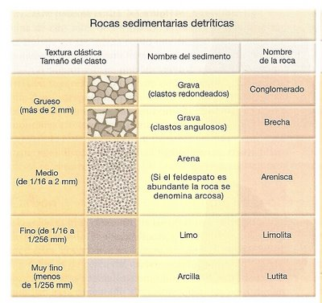

Slide 12
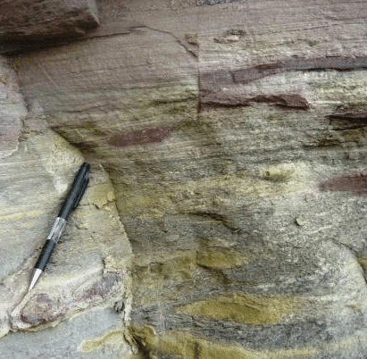
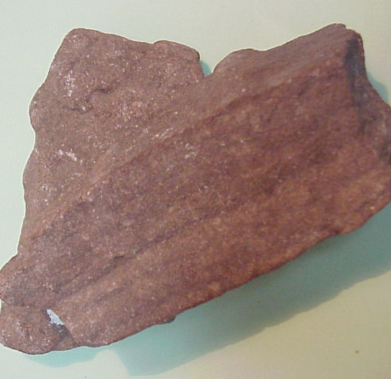
Lutita

Slide 13
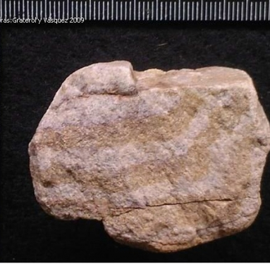
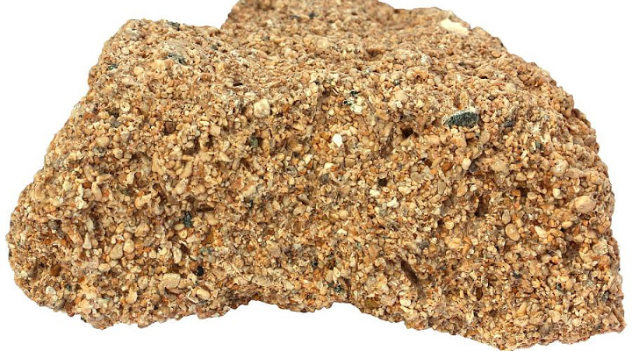
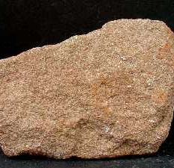
Arenisca

Slide 14
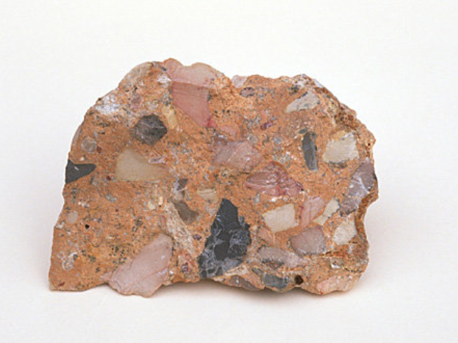
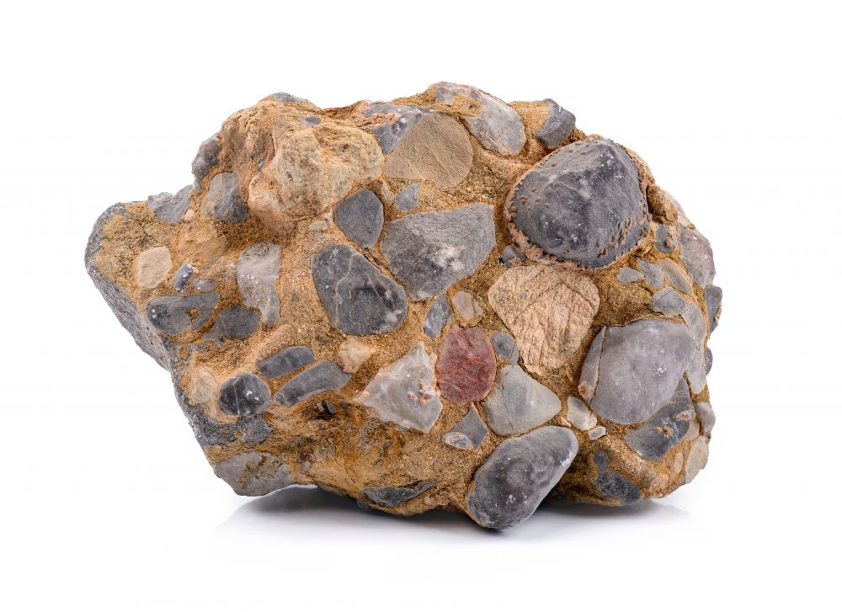
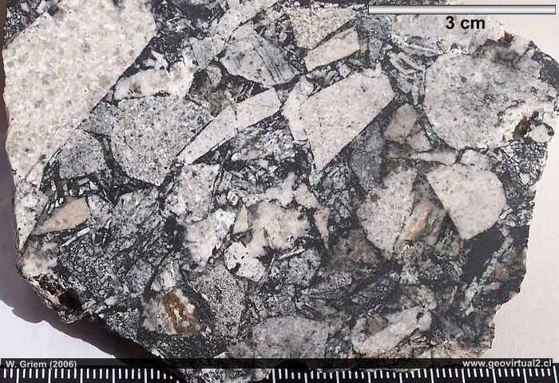
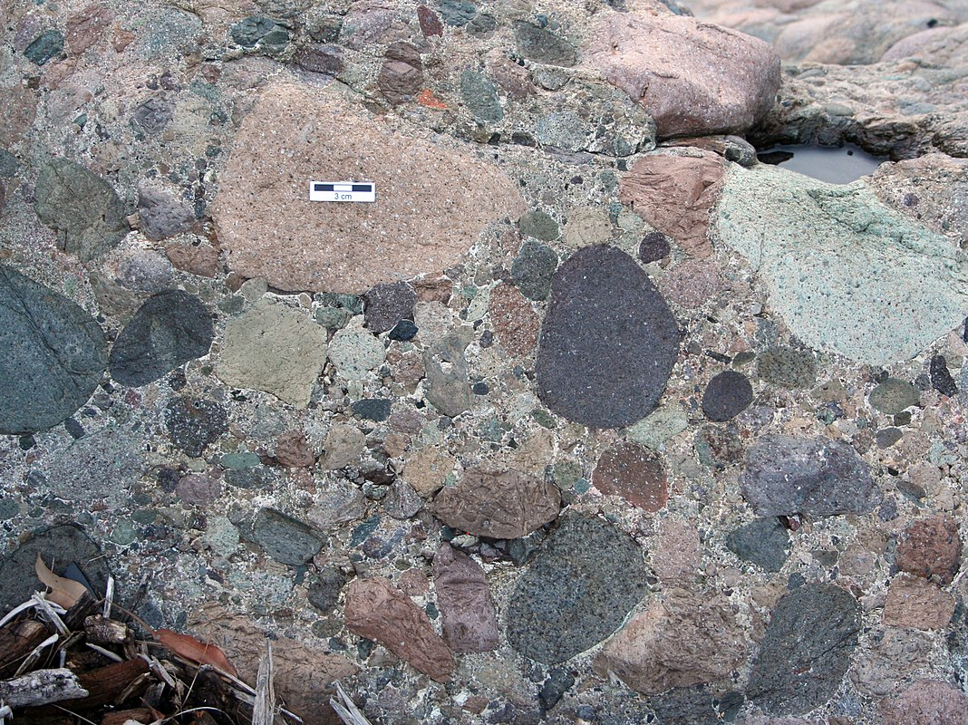
Conglomerado y Brecha

Slide 16
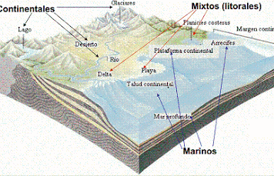
Ambientes sedimentarios
Ambientes continentales, marinos y de transición.

Slide 17
Principios estratigráficos
Horizontalidad y continuidad lateral
Superposición
Uniformitarismo
Sucesión faunística
Intersección

Slide 18
